Slide 1
IO Monitor 설정 & Log
유기종 대리
2019.07.16

Slide 2
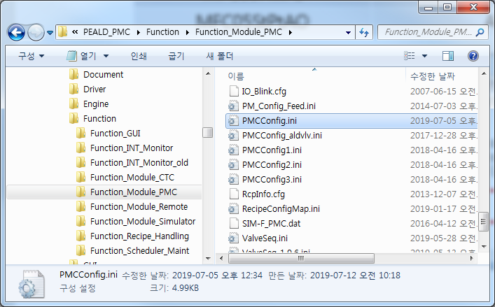
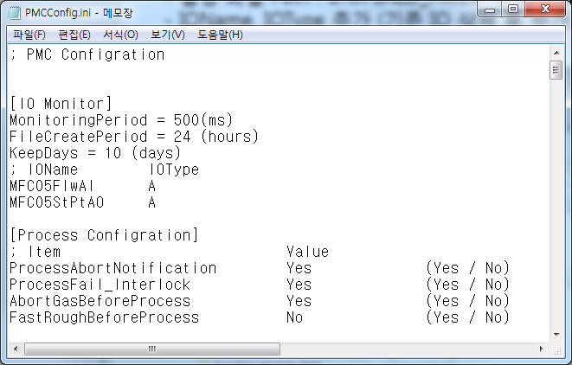
IO Monitor 설정
V1.1.1_Build_3 이하의 버전
- 설정 파일 Path : D:\PEALD_PMC\Function\Function_Module_PMC\PMCConfig.ini
- IOName, IOType 추가 (기존 IO 삭제 후 추가)
IOName | IOType
MFC05FlwAI | A
MFC05StPtAO | A
WONIK Confidential

Slide 3
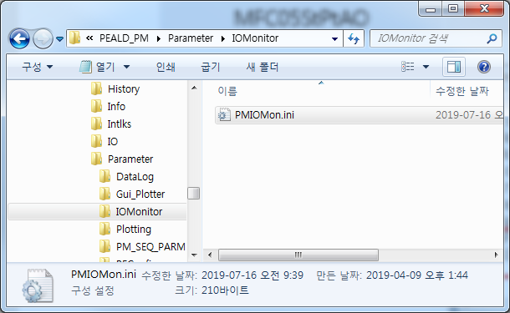
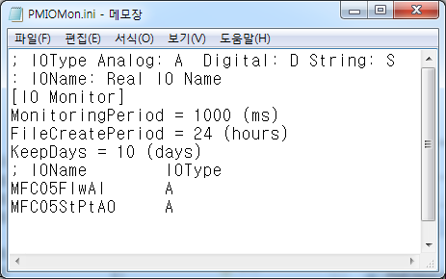
IO Monitor 설정
V1.1.3_Build_4 이상의 버전
- 설정 파일 Path : D:\PEALD_PM\Parameter\IOMonitor\PMIOMon.ini
- IOName, IOType 추가 (기존 IO 삭제 후 추가)
IOName | IOType
MFC05FlwAI | A
MFC05StPtAO | A
WONIK Confidential

Slide 4

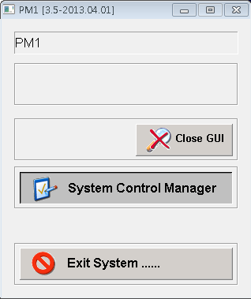
IO Monitor Function Reload
IO Monitor Function Kill - Reload
- IO Monitor 설정이 완료 후 해당 Function를 새로 시작을 해야 함
- 윈도우 작업표시줄의 Project Icon 중 아래 그림 선택
- Control 윈도우 창에서 ‘System Control Manager’ 클릭
WONIK Confidential

Slide 5
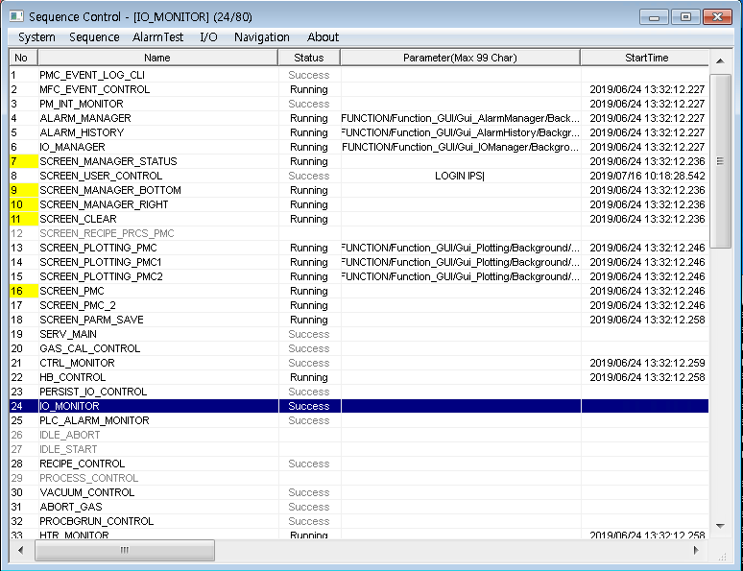
IO Monitor Function Reload
IO Monitor Function Kill - Reload
- 실행 되고 있는 Function 목록 중 ‘IO_MONITOR’ 더블 클릭
WONIK Confidential

Slide 6
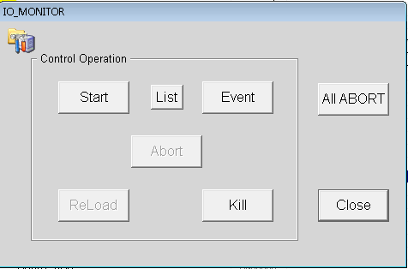
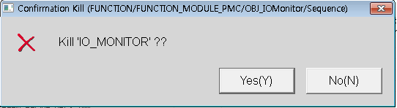
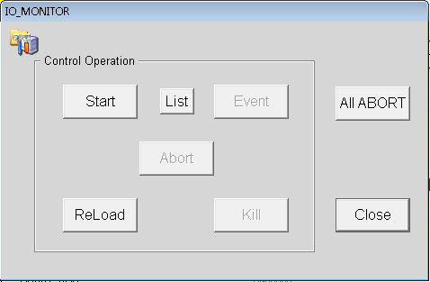
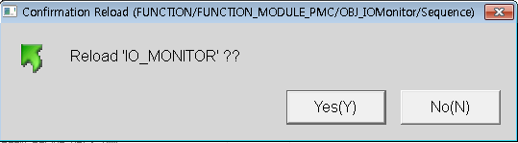
IO Monitor Function Reload
IO Monitor Function Kill - Reload
- IO Monitor Function Kill – Reload를 순차대로 실행
①
②
③
④
WONIK Confidential

Slide 7
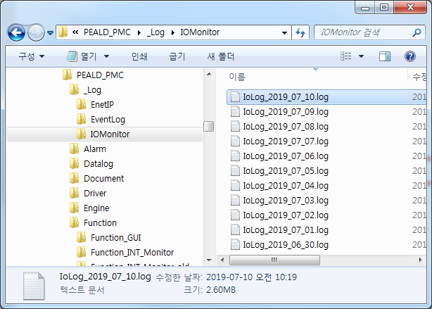
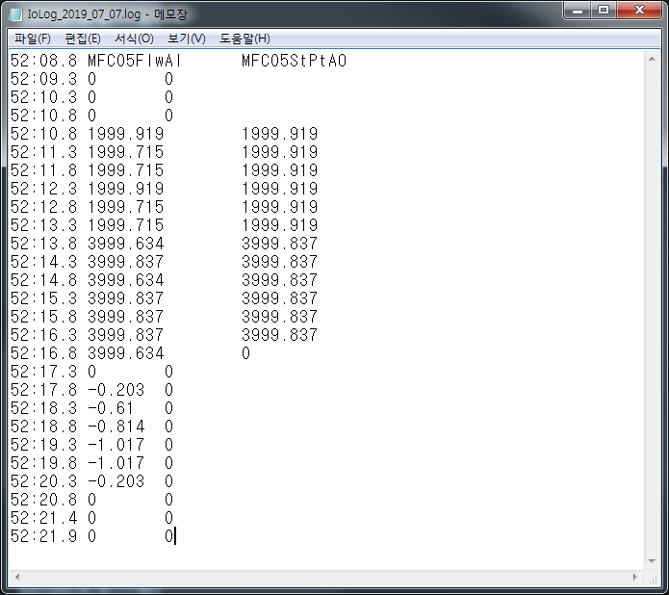
IO Monitor 설정
Log Path – 버전 동일
- Log 파일 Path : D:\PEALD_PMC\_Log\IOMonitor\IoLog_YYYY_MM_DD.log
WONIK Confidential

